Slide 1
Arrays

Slide 2
¿Qué son los Arrays?
Hasta el momento podíamos guardar un único dato a la vez, en una variable.
SI queríamos guardar dos nombres, lo hacíamos así:
let numbre1 = “Jose”
let numbre2 = “Pepe”

Slide 3
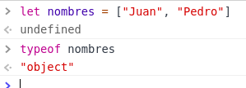
¿Qué son los Arrays?
Un arrays (también llamado arreglo, vector, o matriz) es una colección de datos, los cuales se agrupan en una sola variable.
En JavaScript los arrays son objetos (object)
En el código anterior estamos declarando un array de nombre “nombre”, con dos elementos del tipo string.

Slide 4
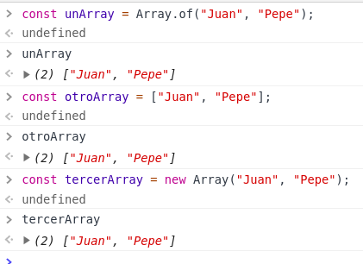
Como declaro un Array
Podemos hacerlo de tres formas distintas:

Slide 5
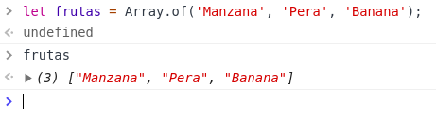
Como declaro un Array: Array.of()
Con array.of() creamos una instancia del objeto Array
Le debemos pasar como parámetro cada uno de los elementos que queramos que tenga nuestro array a la hora de declararlo.
let notas = ,Array.of(1, 4, 3, 6, 11, 5); // [1, 4, 3, 6, 11, 5]

Slide 6
Como declaro un array: new Array()
Cuando uso new Array, lo que estoy haciendo es invocar al constructor de la clase Array
(Cuando veamos POO estos conceptos quedarán mas claros)
A diferencia de Array.of(), que lo que hacemos es llamar al método of de la clase Array
El constructor de Array recibirá como parámetro el total de elementos que queremos que tenga, o también podemos pasarle cada uno de los elementos (como en Array.of())

Slide 7
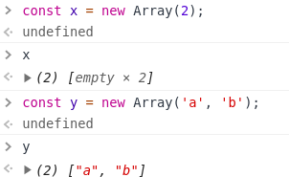
Como declaro un array: new Array()

Slide 8
Diferencia entre new Array() y Array.of()
La diferencia entre ambas formas es como maneja los parámetros de tipo entero
Ejemplo:
Array.of(3); // crea un array con un único elemento: el entero 3
new Array(3); // crea un array de tamaño 3
Es decir, un array con tres posiciónes, vacías.
Esto solo ocurre si usamos new Array() con un solo parametro entero.
new Array(1, 2, 3)
Este código crea un array con tres elementos: [1, 2, 3]

Slide 9
Como declaro un array: []
En lugar de recurrir a la clase Array, puedo usar la notación literal de los arrays
let frutas = [“Manzana”, “Pera”, “Kiwi”];
let numeros = [2, 3, 5, 7, 8];

Slide 10
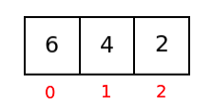
Acceder a cada elemento de un Array
Para acceder a cada uno de los elemento de un array, lo puedo hacer a través de su índice.
Los índices comienzan desde el cero.
Consideremos el siguiente array:
let arr = [6, 4, 2];
Para acceder al primer elemento lo hacemos así: arr[0]
Para acceder al segundo elemento: arr[1]
Para acceder al tercer elemento: arr[2]

Slide 11
Acceder a cada elemento de un Array
let arr = [6, 4, 2];
// Accedemos al valor de la posición 0 (valor: 6) :
console.log(arr[0]); // 6
console.log(arr[1]);
console.log(arr[2]);

Slide 12
Analicemos el siguiente código:
let arr = new Array(3);
arr[1] = 4;
arr[2] = 2;
arr[0] = arr[1] + arr[2];
Tarea: ¿Qué hace el código de arriba?
¿Cual es la expresión final del array arr?

Slide 13
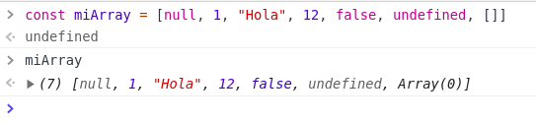
Cosas a considerar de los Arrays
En JavaScript los arrays son Objetos
Por ende, tienen propiedades y métodos
En JavaScript, podemos tener un array con varios elementos de distintos tipos:
En el código anterior definimos un array de nombre miArray que contiene enteros, booleanos, strings, valores null, undefined, e incluso un objeto Array

Slide 14
Propiedades de los Arrays
Al ser un objeto, tiene varias propiedades y métodos, los cuales mas adelante veremos con detalle
Pero ahora, vamos a ver algunas propiedades y métodos básicos:

Slide 15
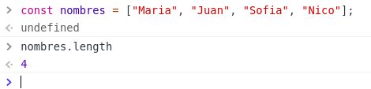
Length
Con la propiedad length accedemos al tamaño del array
Notar que los índices van del 0 al 3, pero el tamaño del array es de 4 elementos.
Notar que length al ser una propiedad y no un método, no debemos indicar los paréntesis ()

Slide 16


Analizar
1) ¿Cual es el valor de la propiedad length?:
2) ¿Cual es el valor de la propiedad length?:
3) ¿Cual es el índice máximo del array anterior?

Slide 17
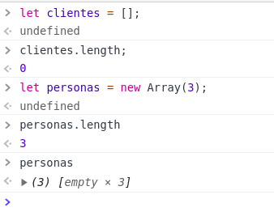
Respuestas
El índice máximo de personas[] es el numero 2

Slide 18
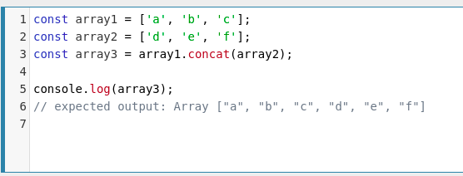
Método Array.concat()
concat() se utiliza para unir dos o mas arrays.
Este método no modidica ningún array, sino que recibe dos arrays como parámetro, y retorna un nuevo array resultante de la unión de los arrays.
Ejemplo (sacado de la documentación de javascript):

Slide 19
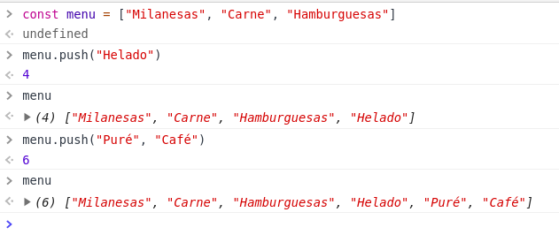
Array.push()
El método push añade uno o mas elementos al final del array
Notar que push() nos devuelve el nuevo valor de la propiedad length

Slide 20

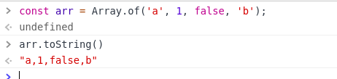
Array.toString()
El método toString devuelve una representación en string del array:
Otro ejemplo:

Slide 21
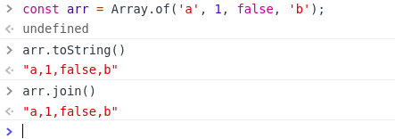
Array.join()
Este método hace prácticamente lo mismo que toString()
Tienen algunas minúsculas diferencias en cuanto al rendimiento.

Slide 22
Ejercicios:
1)
a) Declare un Array de tamaño 20
b) Asigne a los primeros 10 elementos con los múltiplos del 2
c) Asigne a los elementos restantes con las letras del abecedario (en órden)
d) Imprimir por consola los primeros 13 elementos del array
2) a) Crear un array con los nombres de 5 personas.
b) Al array creado anteriormente, agregarle tres valores, con los apellidos de las personas.

Slide 23
Próxima clase:
Vamos a ver como recorrer (iterar) arreglos
Vamos a seguir viendo otros métodos de los arreglos
Haremos mas ejercicios.

